Slide 1

前导知识：进程与线程

Slide 2

JavaScript进阶
--- 事件与异步

Slide 3
内容提纲
事件绑定
事件流
异步

Slide 4
内容提纲
事件绑定
事件流
异步

Slide 5
事件绑定
事件绑定分为两种：一种是传统事件绑定(内联模型，脚本模型)，一种是现代事件绑定(DOM2级模型)
内联模型
<button onclick="tell();">弹出提示框</button>
违反了“内容与行为相分离的原则”，尽量少用
脚本模型
document.getElementById('btn').onclick = function(){ }
实现了“内容与行为相分离”但元素只能绑定一个监听函数
1.html

Slide 6
事件绑定
DOM2 模型
实现了“内容与行为相分离”
元素可以绑定多个监听函数
element.addEventListener(type， listener[， useCapture])
type —— 表示监听事件类型的字符串，不需要加“on”前缀
listener —— 指定事件触发时执行的函数
useCapture —— 布尔值，指定事件是否在捕获或冒泡阶段触发
2.html

Slide 7
EventTarget对象
EventTarget 对象
EventTarget 是一个由可以接收事件的对象实现的接口，并且可以为它们创建侦听器。
Element，document 和 window 是最常见的事件目标，但是其他对象也可以是事件目标，比如 XMLHttpRequest。
许多事件目标（包括元素，文档和 window）还支持通过 on... 属性设置事件处理程序。
Notes:
GUI渲染线程与JS引擎线程互斥
由于JavaScript是可操纵DOM的，如果在修改这些元素属性同时渲染界面（即JS线程和GUI线程同时运行），那么渲染线程前后获得的元素数据就可能不一致了。
因此为了防止渲染出现不可预期的结果，浏览器设置GUI渲染线程与JS引擎为互斥的关系，当JS引擎执行时GUI线程会被挂起，GUI更新则会被保存在一个队列中等到JS引擎线程空闲时立即被执行。
JS阻塞页面加载
从上述的互斥关系，可以推导出，JS如果执行时间过长就会阻塞页面。
假设JS引擎正在进行巨量的计算，所以JS引擎很可能很久很久后才能空闲，所以导致页面渲染加载阻塞。

Slide 8
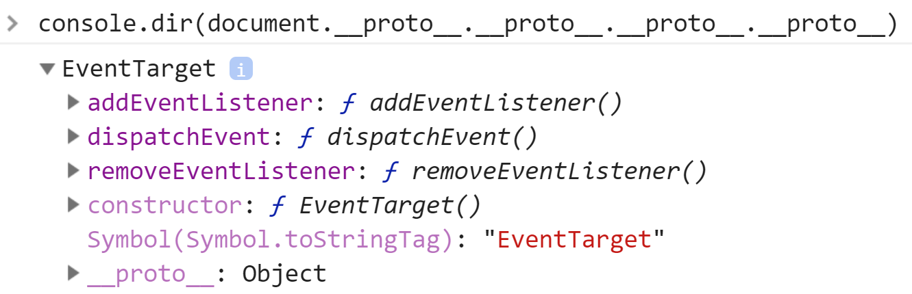
EventTarget对象
EventTarget.prototype 对象
https://developer.mozilla.org/zh-CN/docs/Web/API/EventTarget
Notes:
GUI渲染线程与JS引擎线程互斥
由于JavaScript是可操纵DOM的，如果在修改这些元素属性同时渲染界面（即JS线程和GUI线程同时运行），那么渲染线程前后获得的元素数据就可能不一致了。
因此为了防止渲染出现不可预期的结果，浏览器设置GUI渲染线程与JS引擎为互斥的关系，当JS引擎执行时GUI线程会被挂起，GUI更新则会被保存在一个队列中等到JS引擎线程空闲时立即被执行。
JS阻塞页面加载
从上述的互斥关系，可以推导出，JS如果执行时间过长就会阻塞页面。
假设JS引擎正在进行巨量的计算，所以JS引擎很可能很久很久后才能空闲，所以导致页面渲染加载阻塞。

Slide 9
EventTarget对象
addEventListener()
注册特定事件类型的事件处理程序
removeEventListener(type，listener)
删除事件侦听器
具名函数可删除，匿名函数不可删除
dispatchEvent()
向一个指定的事件目标派发一个事件
3.html
Notes:
GUI渲染线程与JS引擎线程互斥
由于JavaScript是可操纵DOM的，如果在修改这些元素属性同时渲染界面（即JS线程和GUI线程同时运行），那么渲染线程前后获得的元素数据就可能不一致了。
因此为了防止渲染出现不可预期的结果，浏览器设置GUI渲染线程与JS引擎为互斥的关系，当JS引擎执行时GUI线程会被挂起，GUI更新则会被保存在一个队列中等到JS引擎线程空闲时立即被执行。
JS阻塞页面加载
从上述的互斥关系，可以推导出，JS如果执行时间过长就会阻塞页面。
假设JS引擎正在进行巨量的计算，所以JS引擎很可能很久很久后才能空闲，所以导致页面渲染加载阻塞。

Slide 10
事件三要素
事件三要素说明
事件是被动触发的，并不是我们能主动“加”上去的。
元素只要符合某种事件的触发条件（比如鼠标点击），事件就必定会触发。
我们所谓的“加”上去的是 JavaScript 对事件的处理函数（没有加的话就不会对事件做任何处理，但并不等于说事件就没有触发）。

Slide 11
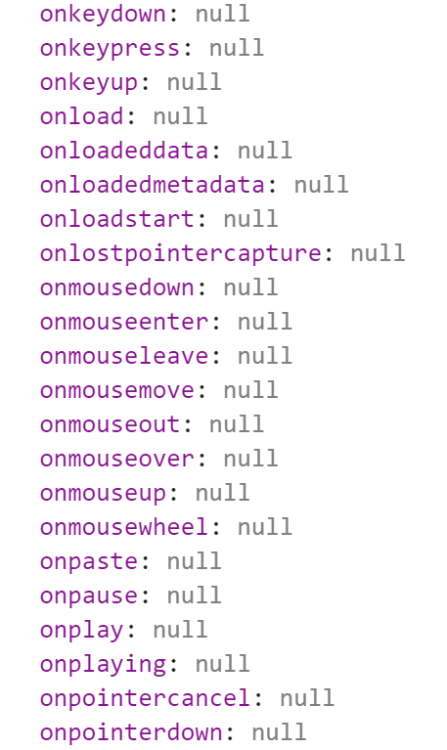
事件
<div id="div">
</div>
<script>
var div = document.getElementById('div');
console.dir(div);
</script>
4.html
Notes:
在控制台我们会看到很多 div 对象的属性，包括事件类型属性，它们的值是 null,这说明每个 HTML 元素只要存在，就存在事件，不是我们添加的，我们添加的只是具体的事件处理函数，如果我们没有添加事件处理函数，那么事件类型属性的值为 null，就是什么也不做。但是当我们在元素上点击时，就会触发 onclick 事件，当我们鼠标移动时，就会触发 onmousemove 事件，只是什么也没做而已。

Slide 12
获取DOM元素
querySelector() 方法
返回文档中匹配指定 CSS 选择器的一个元素
querySelectorAll() 方法
返回文档中匹配指定 CSS 选择器的所有元素
5.html

Slide 13
内容提纲
事件绑定
事件流
异步

Slide 14
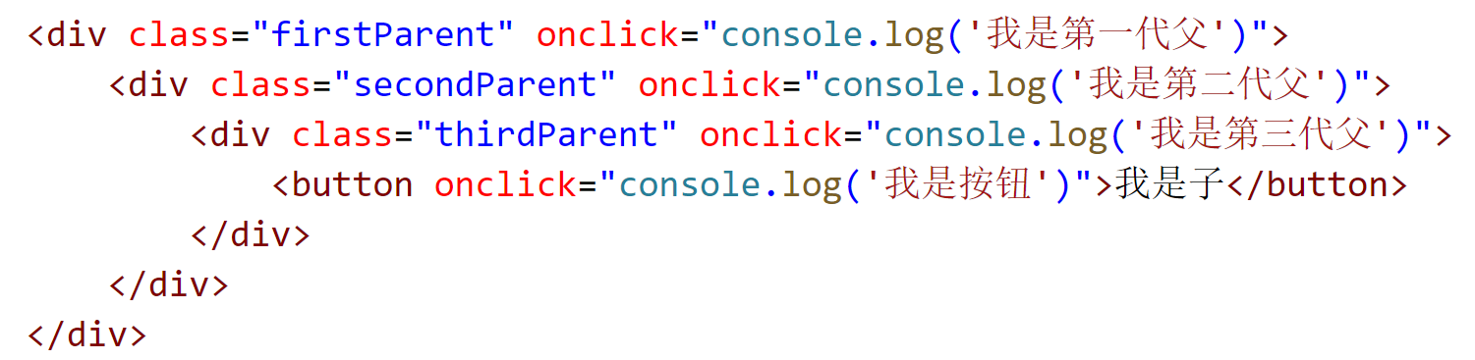
事件流
点击按钮，输出顺序？
6.html

Slide 15
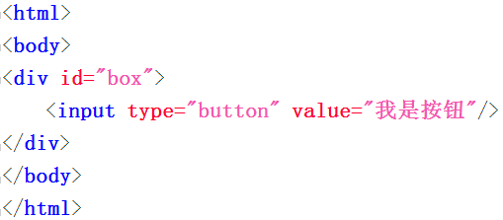
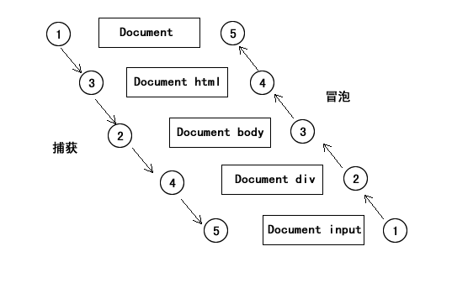
事件流
事件流
描述从页面接受事件的顺序
当几个都具有事件的元素层叠在一起的时候，那么你点击其中一个元素，并不是只有当前被点击的元素会触发事件，而层叠在你点击范围的所有元素都会触发事件
事件流包括两种模式：冒泡和捕获
现代浏览器默认情况下都是冒泡模型
IE 不支持捕获，只支持冒泡

Slide 16
冒泡
JavaScript 中的事件冒泡
事件按照从目标元素到根元素（document对象）的顺序触发。
即事件发生的顺序为：button — div — body — html — document
使用 stopPropagation() 方法阻止事件冒泡
event.stopPropagation();
7.html

Slide 17
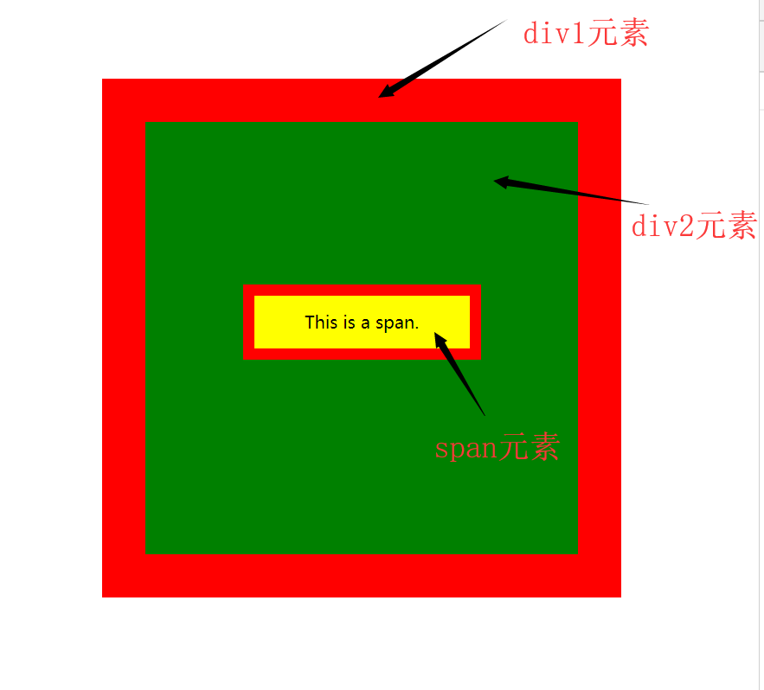
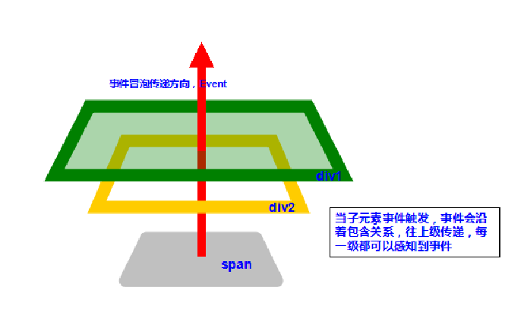
冒泡与事件对象
<div id="div1">
<div id="div2">
<span id="span">This is a span.</span>
</div>
</div>
一般地，事件在传递过程中会有一些信息，这些是事件的组成部分：事件发生的时间+事件发生的地点+ 事件的类型+事件的当前处理者+其他信息。这些信息被封装到 Event 对象中。

Slide 18
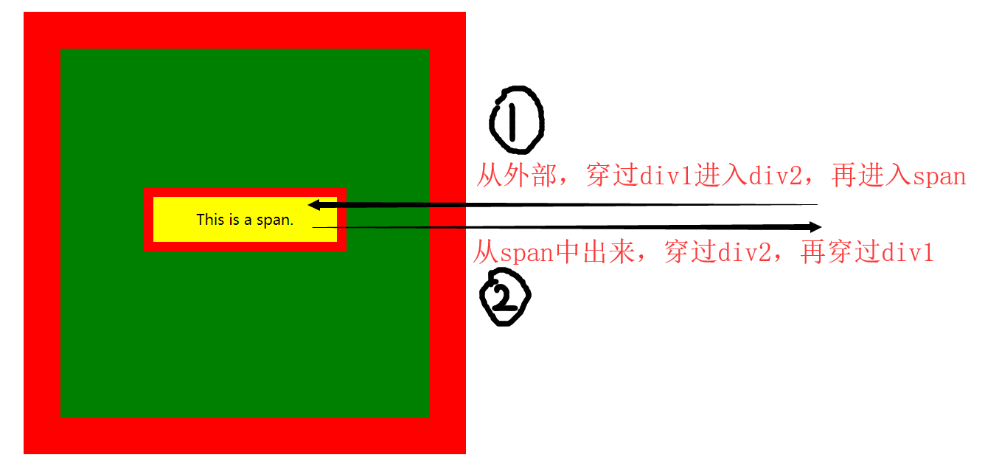
冒泡
<div id="div1">
<div id="div2">
<span id="span">This is a span.</span>
</div>
</div>
var div = document.getElementById('div1');
div.onmouseover = function () {
console.log('移入');
};
div.onmouseout = function () {
console.log('移出');
};
8.html

Slide 19
冒泡
Notes:
我们分析控制台的输出情况：
在第一阶段中，我们进入 div1，触发 div1 的 onmouseover 事件，调用相应的事件处理函数，输出“移入”,现在 event.target == event.currentTarget == div1。
然后移出 div1，触发 div1 的 onmouseout 事件，调用相应的事件处理函数，输出“移出”,现在 event.target == event.currentTarget == div1。
同时进入 div2，触发 div2 的 onmouseover 事件，没有相应的事件处理函数，什么都不做。但是会向上冒泡，触发 div1 的 onmouseover 事件，输出“移入”,现在 event.target == div2,event.currentTarget == div1。
然后移出 div2，触发 div2 的 onmouseout 事件，没有相应的事件处理函数，什么都不做。但是会向上冒泡，触发 div1 的 onmouseout 事件，输出“移出”,现在 event.target == div2,event.currentTarget == div1。
同时进入 span，触发 span 的 onmouseover 事件，没有相应的事件处理函数，什么都不做。但是会向上冒泡，触发 div2 的 onmouseover 事件，没有相应的事件处理函数，什么都不做。向上冒泡，触发 div1 的 onmouseover 事件，输出“移入”,现在 event.target == span,event.currentTarget == div1。
然后移出 span，触发 span 的 onmouseout 事件，没有相应的事件处理函数，什么都不做。但是会向上冒泡，触发 div2 的 onmouseout 事件，没有相应的事件处理函数，什么都不做。向上冒泡，触发 div1 的 onmouseout 事件，输出“移出”,现在 event.target == span,event.currentTarget == div1。
同时进入 div2，触发 div2 的 onmouseover 事件，没有相应的事件处理函数，什么都不做。但是会向上冒泡，触发 div1 的 onmouseover 事件，输出“移入”,现在 event.target == div2,event.currentTarget == div1。
然后移出 div2，触发 div2 的 onmouseout 事件，没有相应的事件处理函数，什么都不做。但是会向上冒泡，触发 div1 的 onmouseout 事件，输出“移出”,现在 event.targe == div2,event.currentTarget == div1。
同时进入 div1，触发 div1 的 onmouseover 事件，调用相应的事件处理函数，输出“移入”,现在 event.target == event.currentTarget == div1。
然后移出 div1，触发 div1 的 onmouseout 事件，调用相应的事件处理函数，输出“移出”,现在 event.target == event.currentTarget == div1。

Slide 20
冒泡事件
event.bubbles
返回一个布尔值，表明当前事件是否会向 DOM 树上层元素冒泡
onmouseover onmouseout —— 支持冒泡
onmouseenter onmouseleave —— 不支持冒泡
https://developer.mozilla.org/zh-CN/docs/Web/API/Element/mouseleave_event
9.html

Slide 21
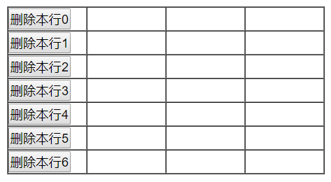
事件委托
冒泡应用 —— 事件委托（event delegation）
需求 —— 如果想要在大量子元素中单击任何一个都可以运行一段代码，可以将事件监听器设置在其父节点上，并将事件监听器的影响设置为每个子节点，而不是每个子节点单独设置事件监听器。
10.html
11.html

Slide 22
捕获设置
element.addEventListener(type， listener[， useCapture])
useCapture：布尔值，指定事件是否在捕获或冒泡阶段触发
true，指定事件在捕获阶段执行
false，指定事件在冒泡阶段执行，默认
12.html

Slide 23
事件处理周期
触发一个事件后，在 HTML 元素间进行传播过程
第一阶段：事件的捕获，事件对象沿 DOM 树向下传播
第二阶段：目标触发，执行事件监听函数
第三阶段：事件冒泡，事件沿 DOM 树向上传播

Slide 24
内容提纲
事件绑定
事件流
异步

Slide 25
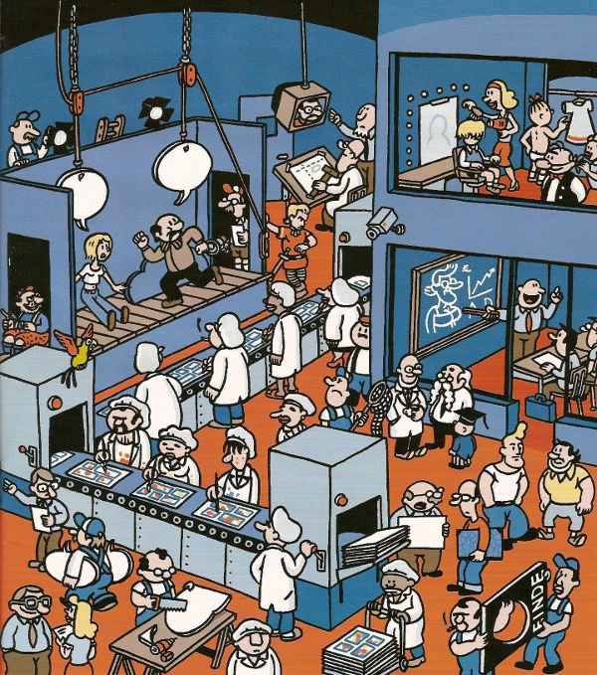

进程（process）和线程（thread）

Slide 26
进程（process）和线程（thread）
进程是一个工厂，工厂有它的独立资源
工厂之间的相互独立
多个工人协作完成任务
工厂内有一个或多个工人
工人之间共享空间
系统分配的内存（独立的一块内存）
进程之间相互独立
多个线程在进程中协作完成任务
一个进程由一个或多个线程组成
同一进程下的各个线程之间共享程序的内存空间

Slide 27
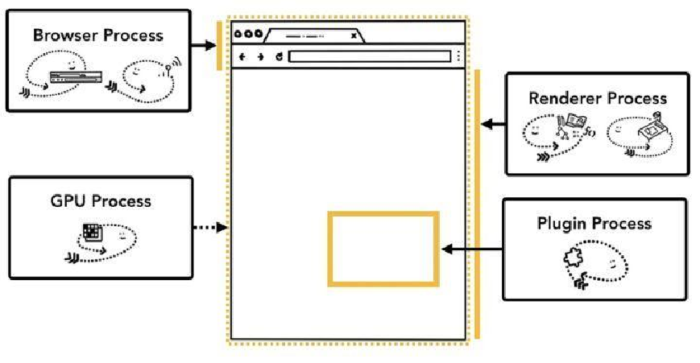
浏览器进程
浏览器是多进程的
Browser 进程
Plugin 进程
GPU 进程
Renderer 进程
Notes:
Browser进程(即图里面的浏览器进程)：浏览器的主进程（负责协调、主控），只有一个。主要作用：
负责浏览器界面显示，与用户交互。如前进，后退等
负责各个页面的管理，创建和销毁其他进程
将渲染（Renderer）进程得到的内存中的Bitmap（位图），绘制到用户界面上
网络资源的管理，下载等
第三方插件进程：每种类型的插件对应一个进程，仅当使用该插件时才创建。
GPU进程：最多一个，用于3D绘制等。
浏览器渲染进程（即通常所说的浏览器内核）（Renderer进程，内部是多线程的）：主要作用为页面渲染，脚本执行，事件处理等。

Slide 28
Renderer进程
Renderer 进程 —— 浏览器内核
GUI 渲染线程
JS 引擎线程
事件触发线程
定时触发器线程
HTTP 请求线程
GUI 渲染线程与 JS 引擎线程互斥
Notes:
GUI渲染线程与JS引擎线程互斥
由于JavaScript是可操纵DOM的，如果在修改这些元素属性同时渲染界面（即JS线程和GUI线程同时运行），那么渲染线程前后获得的元素数据就可能不一致了。
因此为了防止渲染出现不可预期的结果，浏览器设置GUI渲染线程与JS引擎为互斥的关系，当JS引擎执行时GUI线程会被挂起，GUI更新则会被保存在一个队列中等到JS引擎线程空闲时立即被执行。
JS阻塞页面加载
从上述的互斥关系，可以推导出，JS如果执行时间过长就会阻塞页面。
假设JS引擎正在进行巨量的计算，所以JS引擎很可能很久很久后才能空闲，所以导致页面渲染加载阻塞。

Slide 29
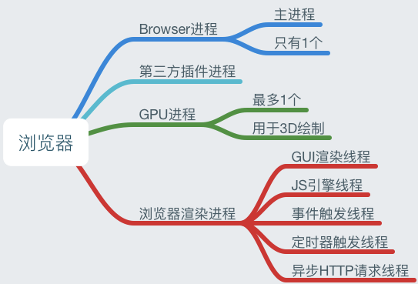
浏览器

Slide 30
JavaScript引擎线程
JavaScript引擎线程是单线程
JavaScript 的主要用途是与用户互动，以及操作 DOM。
单线程就意味着，所有任务需要排队，前一个任务结束，才会执行后一个任务。如果前一个任务耗时很长，后一个任务就不得不一直等着。
假定 JavaScript 同时有两个线程，一个线程在某个 DOM 节点上添加内容，另一个线程删除了这个节点，这时浏览器应该以哪个线程为准？

Slide 31
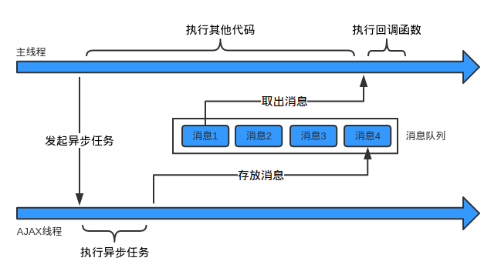
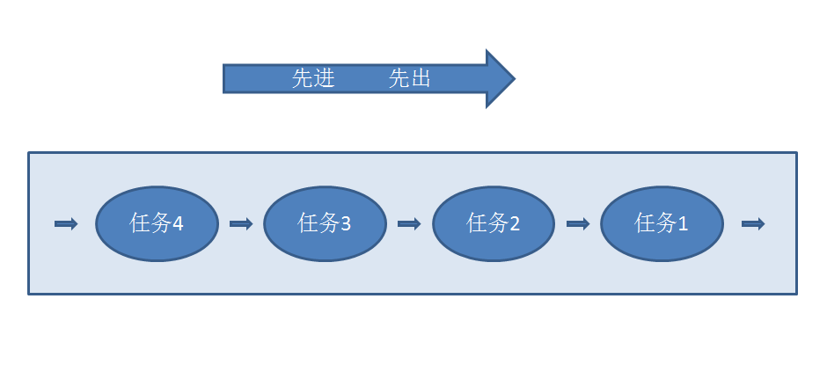
同步/异步任务
任务可以分成两种，一种是同步任务，另一种是异步任务。
同步任务指的是，在主线程上排队执行的任务，只有前一个任务执行完毕，才能执行后一个任务；
异步任务指的是，不进入主线程、而进入"任务队列"（task queue）的任务，只有"任务队列"通知主线程，某个异步任务可以执行了，该任务才会进入主线程执行。
Notes:
所谓"回调函数"（callback），就是那些会被主线程挂起来的代码。异步任务必须指定回调函数，当主线程开始执行异步任务，就是执行对应的回调函数。

Slide 32
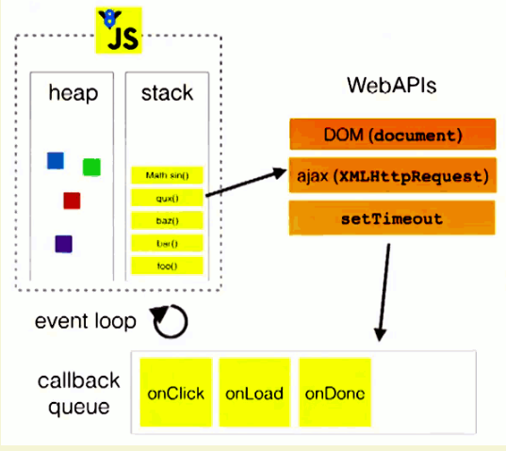
事件轮询（Event Loop）
消息队列：消息队列是一个先进先出的队列，它里面存放着各种消息（任务）。
事件循环：事件循环是指主线程重复从消息队列中取消息、执行的过程。

Slide 33
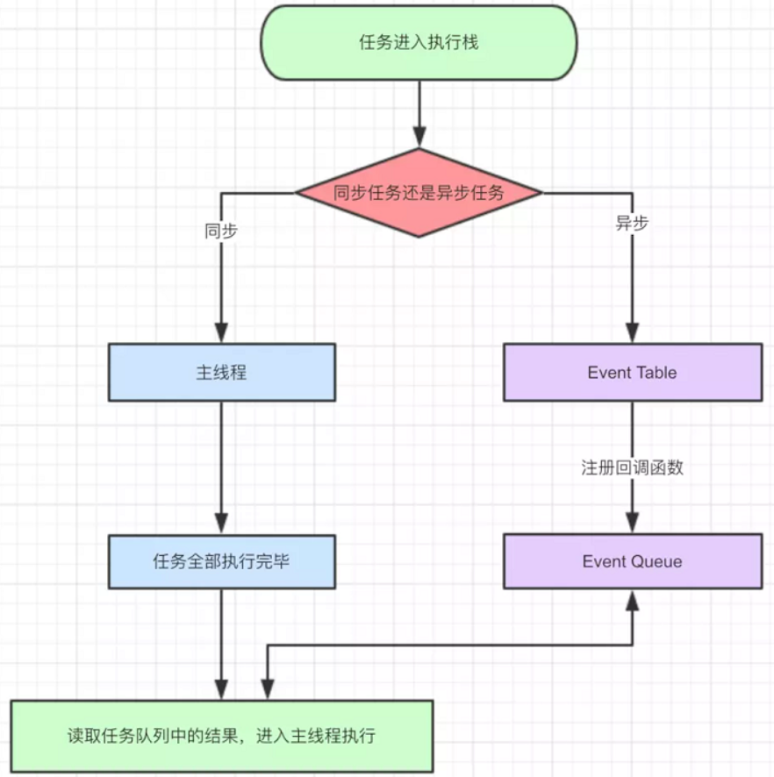
1. 首先判断 JS 是同步还是异步，同步就进入主进程，异步就进入 Event table
2. 异步任务在 event table 中注册函数，当满足触发条件后，被推入event queue（callback queue）
3. 同步任务进入主线程后一直执行,直到主线程空闲时，才会去 event queue 中查看是否有可执行的异步任务，如果有就推入主进程中
Notes:
setTimeout执行后，浏览器会把setTimeout的回调函数(在这个栗子中是firstFunction)放到Event Table中。Event Table 就是个注册站：调用栈让Event Table注册一个函数，该函数会在5秒之后被调用。当指定的事情发生时，Event Table会将这个函数移到Event Queue。Event Queue其实就是个缓冲区域，这里的函数等着被调用并移到调用栈。
问题来了，什么时候函数会从Event Queue移到调用栈咧？JavaScript引擎依据一条规则：有一个monitoring process（不知翻译成啥好）会持续不断地检查调用栈是否为空，一旦为空，它会检查Event Queue里边是否有等待被调用的函数。如果存在，它就会调用这个Queue中第一个函数并将其移到调用栈中。如果Event Queue为空，那么这个monitoring process会继续不定期的检查。这一整个过程就是Event Loop。
https://segmentfault.com/a/1190000006811224

Slide 34
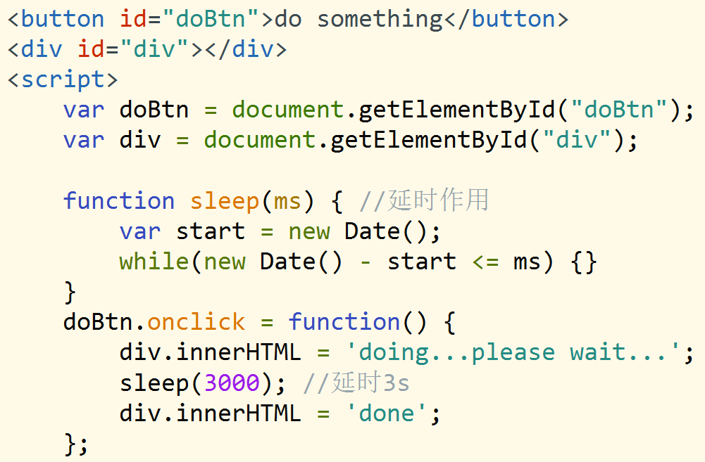
DOM渲染
目标：
点击“do something”按钮，然后显示“doing...please wait...”，接着执行sleep函数，最后显示“done”。
结果：
点击按钮后，浏览器卡住3秒左右，最后直接显示done。
分析：
在做 div.innerHTML 设置的时候，是需要执行 GUI 渲染线程的，但是现在还在执行 JavaScript 引擎线程，而 JavaScript 引擎线程与 GUI 渲染线程是互斥的，所以最后显示了 done。
13.html
Notes:
GUI渲染线程与JS引擎线程互斥

Slide 35
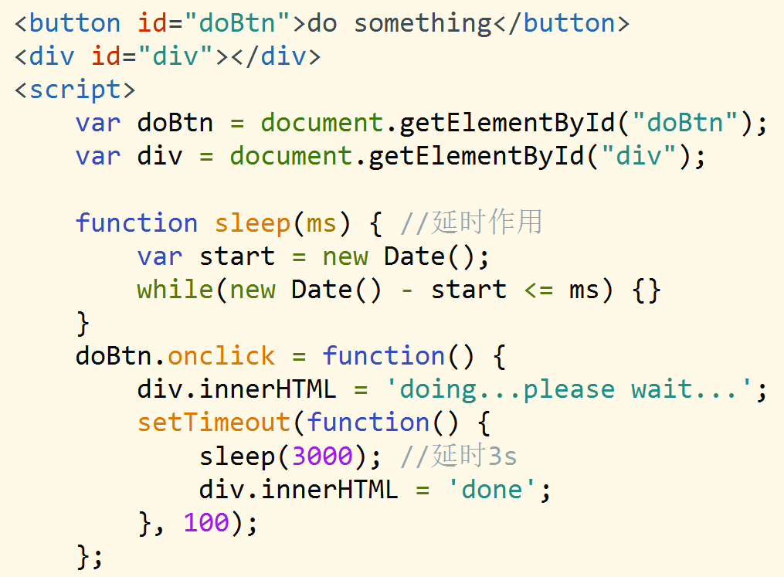
DOM渲染
分析：
在“doing...please wait...”后面加了个setTimeout定时器，定时器进入js任务列队中等待，延时执行，此时js引擎挂起，GUI界面引擎启动，浏览器界面渲染，这个时候会显示出“doing...please wait...”的字样，然后GUI引擎挂起，js引擎启动，从任务列队中取出定时器的任务，执行sleep函数，最后显示“done”。
14.html

Slide 36
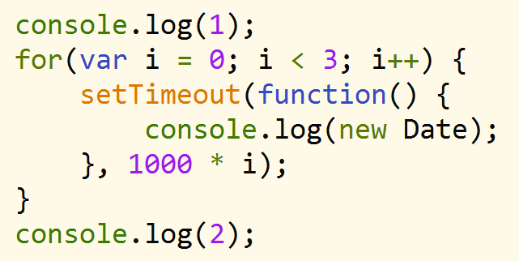
定时器
定时器执行时间
主程序执行完毕后执行
15.html

Slide 37
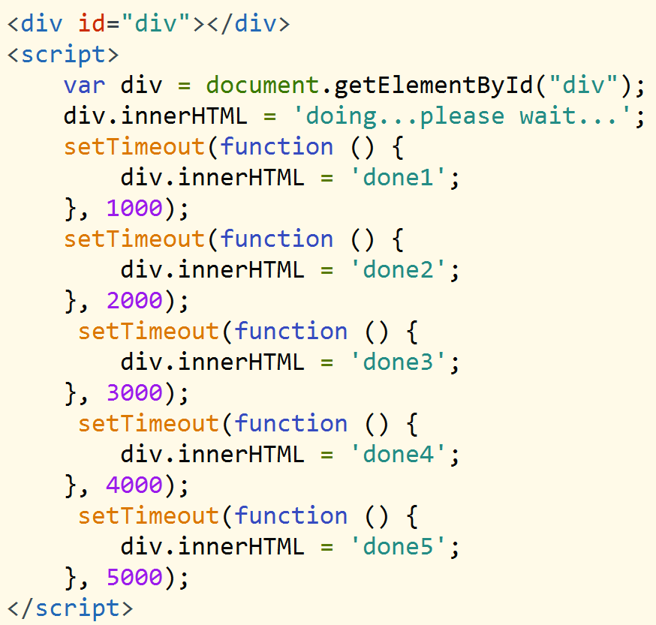
DOM渲染
每次取消息列队中的任务之前进行一次渲染。
16.html

Slide 38
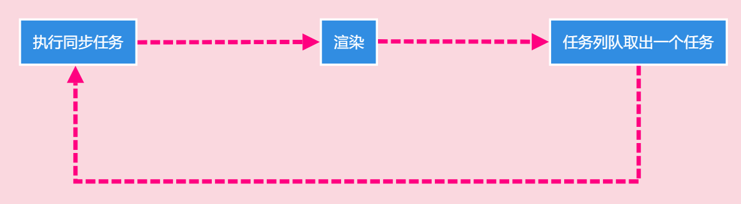
程序执行

Slide 39
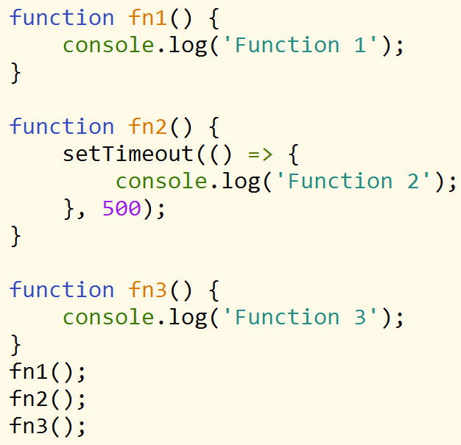
练习
17.html

Slide 40
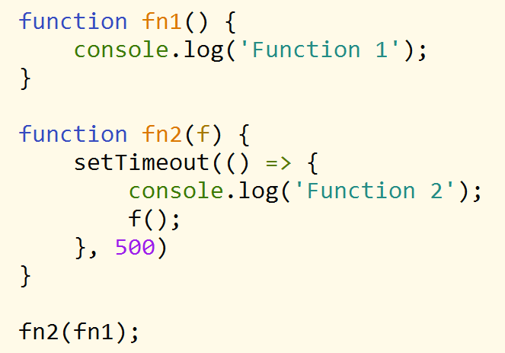
练习
18.html

Slide 41
总结
事件绑定三种形式
事件流：冒泡和捕获
事件轮询（Event Loop）

Slide 42
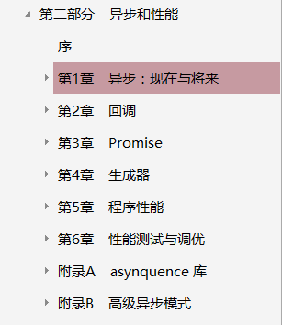
任务
阅读书籍
《你不知道的JavaScript(中卷)》第二部分第1/2章
《JavaScript权威指南》第17章1/2/3节
总结相关知识点
上传总结到 javascript-advanced-summary 仓库

Slide 43

Thank You！

